Slide 1


第三章 HDFS
报告人： 曾修俊

Slide 2
01
HDFS概述
02
HDFS基本组成
目 录
03
操作HDFS
04
HDFS工作原理
05
HDFS高级功能/特性
Notes:
本章共14课时，6课时理论，8课时实验，共五小节。其中HDFS各组件的职责、checkpoint的流程、Shell命令和Java API访问HDFS、HDFS的读写工作流程为重点，checkpoint的流程、Java API访问HDFS、HDFS的读写工作流程为难点。重难点在2、3、4小节。

Slide 3
HDFS概述
0 1

Slide 4
HDFS概念
大数据场景中，hadoop解决了大数据哪两个主要问题？
解决了：
1、存储
2、计算
HDFS是Hadoop Distribute File System的缩写，它是Google公司的GFS分布式文件系统的开源实现，是Apache Hadoop项目的一个子项目。支持海量数据的存储，成百上千的计算机组成存储集群，HDFS可以运行在低成本的硬件之上，具有的高容错、高可靠性、高可扩展性、高吞吐率等特征，非常适合大规模数据集上的应用。

Slide 5
HDFS概念
Ambari
（安装部署工具）
Hive
Pig
Mahout
...
数据分析引擎
机器学习算法库
Flume
(日志采集)
MapReduce
（离线计算）
...
HBase
(分布式数据库)
Zookeeper
(分布式协调服务)
数据采集引擎
YARN
（资源调度框架）
Sqoop
(数据库ETL工具)
HDFS
（分布式存储系统）
Notes:
HDFS在Hadoop生态圈中的位置，为生态圈的根基

Slide 6
HDFS优点
高容错性
数据自动保存多个副本
副本丢失后，自动恢复
适合批处理
移动计算而非移动数据
数据位置暴露给计算框架
适合大数据处理
GB、TB、甚至PB级数据
百万规模以上的文件数量
10K+节点
流式文件访问
一次性写入，多次读取
保证数据一致性
可构建在廉价机器上
通过多副本提高可靠性
提供了容错和恢复机制
Notes:
这个优缺点可以简单过一下，后面细讲。

Slide 7
HDFS缺点
不适合低延迟数据访问
比如毫秒级
不适合小文件存取
占用NameNode大量内存
寻道时间超过读取时间
不适合并发写入、文件随机修改
一个文件只能有一个写入者
仅支持append（追加）
HDFS对大量小文件的处理办法是什么？
Notes:
HDFS对大量小文件的处理办法：对小文件压缩，就是说一万个小文件在HDFS上只作为一个文件进行存储，就是进行压缩处理。

Slide 8
HDFS基本组成
0 2

Slide 9
HDFS基本组件
基本组件：
1、NameNode(Master)
2、SecondaryNameNode
3、DataNode(Slave)
NameNode
SecondaryNameNode
DataNode
DataNode
......
DataNode
DataNode
Notes:
基本组件

Slide 10
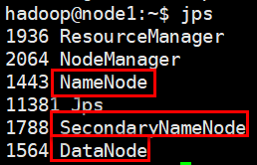
HDFS基本组件
NameNode
Secondary NameNode
DataNode
使用jps查看HDFS服务进程
Notes:
在Hadoop环境中怎么查看HDFS的服务进程呢？
使用命令jps

Slide 11
（1）HDFS客户端
客户端
服务端
数据
管理员
NameNode
SecondaryNameNode
block
第二名称节点(默认在NameNode上)
名称节点
1.上传一个数据块
HDFS
存在问题：
（1）硬盘不够大？
2.通过水平复制，达到数据冗余的要求
>>多几块硬盘
机架感知，决定数据块保存的位置
（2）数据不够安全？
硬盘
DataNode
硬盘
DataNode
硬盘
DataNode
>>数据冗余
block
block
block
当保存数据块的时候，NameNode会维护数据块的位置信息
Notes:
HDFS首先把大数据文件切分成若干个小的数据块，再把这些数据块分别写入不同的节点，这些负责保存文件数据的节点被称为数据节点（DataNode）。当用户访问数据文件时，为了保证能够读取到每一个数据块，HDFS使用一个专门保存文件属性信息的节点——名称节点（NameNode）。
（1）hdfs的客户端有多种形式：
1)网页形式
2)命令行形式
3)API形式
4)客户端在哪里运行，没有约束，只要运行客户端的机器能够跟hdfs集群通信即可
文件的切块大小和存储的副本数量，都是由客户端决定！
所谓的由客户端决定，是通过配置参数来定的
hdfs的客户端会读以下两个参数，来决定切块大小、副本数量：
切块大小的参数： dfs.blocksize
副本数量的参数： dfs.replication
这两个配置在hdfs-site.xml文件中，只对客户端起作用，上传文件的时候，副本数量和文件的块大小，就是由则这两个参数决定的。

Slide 12
DataNode
DataNode的职责（Slave）
职责：
1）存储数据块
2）负责客户端对数据块的IO请求
3）DataNode定时和NameNode进行心跳通信，接受NameNode的指令。
数据块大小：
Hadoop 1.x 默认 64MB，
Hadoop 2.x 默认128MB
例子：上传一个大于128M的文件(例子为206M)
hdfs dfs -put hadoop-2.7.3.tar.gz /user/hadoop
查看实际数据块文件。
Notes:
DataNode的职责
每个磁盘都有默认的数据块大小，它是磁盘进行数据读、写的最小单位。文件系统数据块的大小通常为磁盘数据块的整数倍，如一个磁盘数据块一般为512B，文件系统数据块一般为几千字节。HDFS数据块的大小默认为128MB（在Hadoop 2.2版本之前，默认为64MB）。数据块如此大，目的是减少寻址开销，减少磁盘一次读取时间。如果数据块太小，那么大量的时间会花在磁盘数据块的定位上。HDFS将每个文件存储成数据块序列。除了最后一个数据块，所有的数据块都是同样的大小。为了容错，文件的所有数据块都被冗余复制，每个文件的数据块大小和复制因子都是可配置的。
数据节点（DataNode）负责存储数据，一个数据块会在多个DataNode中进行冗余备份，一个数据块在一个DataNode上最多只有一个备份，DataNode上存储了数据块ID和数据块的内容，以及它们的映射关系。
DataNode同时也作为服务器接受来自客户端的访问，处理数据块的读、写请求。DataNode之间还会相互通信，执行数据块复制任务。在客户端执行写操作时，DataNode之间需要相互配合，保证写操作的一致性。
DataNode定时和NameNode进行心跳通信，接受NameNode的指令。为了减轻NameNode的负担，NameNode上并不永久保存哪个DataNode上有哪些数据块的信息，而是通过DataNode启动时上报的方式更新NameNode上的映射表。DataNode和NameNode建立连接后，会不断和NameNode保持联系，包括接受NameNode对DataNode的一些命令，如删除数据或把数据块复制到另一个DataNode上等。DataNode通常以机架形式组织，机架通过一个交换机将所有系统连接起来，机架内部节点之间的传输速度快于机架间节点的传输速度。
如何上传一个文件呢？
使用命令hdfs dfs -put 文件名 上传路径

Slide 13
DataNode
DataNode的职责（Slave）
例子：上传一个大于128M的文件(例子为206M)
hdfs dfs -put hadoop-2.7.3.tar.gz
上传完成，打印文件的Block报告
hdfs fsck /user/hadoop/hadoop-2.7.3.tar.gz -files -blocks
/user/hadoop/hadoop-2.7.3.tar.gz 216198931 bytes, 2 block(s): OK
0. BP-136474028-192.168.1.51-1533229105270:blk_1073745097_4273 len=134217728 repl=2
1. BP-136474028-192.168.1.51-1533229105270:blk_1073745098_4274 len=81981203 repl=2
可看到 hadoop-2.7.3.tar.gz 大小为216198931字节。第一块134217728字节，刚好128M,剩下的81981203为一个块。
Notes:
前面的0. 1. 代表该文件的block索引;
BP-136474028-192.168.1.51-1533229105270:blk_1073745097_4273 表示block id；
len=134217728 表示该文件块大小；
repl=2 表示该文件块副本数；

Slide 14
DataNode
打印文件块的位置信息（-locations）
hdfs fsck /user/hadoop/hadoop-2.7.3.tar.gz -files -blocks -locations
/user/hadoop/hadoop-2.7.3.tar.gz 216198931 bytes, 2 block(s): OK
0. BP-136474028-192.168.1.51-1533229105270:blk_1073745097_4273 len=134217728 repl=2 [DatanodeInfoWithStorage[192.168.1.52:50010,DS-63c895d4-2156-44da-8d30-495616d0bc2d,DISK], DatanodeInfoWithStorage[192.168.1.53:50010,DS-27e04112-ab3b-485c-bd12-84a9c3a73572,DISK]]
1. BP-136474028-192.168.1.51-1533229105270:blk_1073745098_4274 len=81981203 repl=2 [DatanodeInfoWithStorage[192.168.1.52:50010,DS-63c895d4-2156-44da-8d30-495616d0bc2d,DISK], DatanodeInfoWithStorage[192.168.1.53:50010,DS-27e04112-ab3b-485c-bd12-84a9c3a73572,DISK]]
可看到每块的存储位置，在两个节点上，标红的为数据节点ip
Notes:
打印文件块的位置信息命令

Slide 15
DataNode
DataNode的职责（Slave）
为什么要分块？
1、一个巨大的文件一块磁盘空间不够
2、利于备份
3、提高吞吐量（并发读写，计算）
Notes:
假如上传的一个文件非常大，没有任何一块磁盘能够存储，这样这个文件就没法上传了，如果使用块的概念，会把文件分割成许多块，这样这个文件可以使用集群中的任意节点进行存储。数据存储要考虑容灾备份，以块为单位非常有利于进行备份，HDFS默认每个块备份3份，这样如果这个块上或这个节点坏掉，可以直接找其他节点上的备份块。还有就是，有的时候需要将备份数量提高，这样能够分散机群的读取负载，因为可以在多个节点中寻找到目标数据，减少单个节点读取。

Slide 16
DataNode
机架感知与副本冗余存储策略
128MB
Rack 1
Rack 3
Rack 2
block
block
副本二
安全
效率
block
block
副本三
副本一
Notes:
通常，大型Hadoop集群会分布在很多机架上。在这种情况下，不同节点之间的通信希望尽量在同一个机架之内进行，而不是跨机架；为了提高容错能力，名称节点会尽可能把数据块的副本放到多个机架上。在综合考虑这两点的基础上，Hadoop设计了机架感知（rack-aware）功能。
HDFS上的文件对应的数据块保存有多个副本，且提供容错机制，副本丢失或宕机时自动恢复。HDFS默认保存3份副本，以这种情况为例对副本冗余存储策略描述如图所示。

Slide 17
3.2.3 DataNode
机架感知（副本冗余存储策略）
默认为副本数为3
第一个副本：放置在上传文件的数据节点；如果是集群外提交，则随机挑选一台磁盘不太满、CPU不太忙的节点。
第二个副本：放置在与第一个副本不同的机架的节点上。
第三个副本：与第二个副本相同机架的其他节点上。
更多副本：随机节点
Notes:
默认为副本数为3
第一个副本：放置在上传文件的数据节点；如果是集群外提交，则随机挑选一台磁盘不太满、CPU不太忙的节点。第二个副本：放置在与第一个副本不同的机架的节点上。第三个副本：与第二个副本相同机架的其他节点上。更多副本：随机节点
这种策略减少了机架间的数据传输，提高了写操作的效率。机架的错误远远比节点的错误少，所以这种策略不会影响数据的可靠性和可用性。同时，因为数据块只放在两个不同的机架上，所以此策略减少了读取数据时需要的网络传输总带宽。在这种策略下，副本并不是均匀分布在不同的机架上。一个副本在一个机架的一个节点上，另外两个副本在另外一个机架的不同节点上，如果还有更多副本则均匀分布在剩下的机架中。这一策略在不损害数据可靠性和读取性能的情况下改进了写的性能。

Slide 18
NameNode
NameNode的职责（Master）
管理维护HDFS
接收客户端的请求：上传、下载、创建目录等
维护了两个非常重要的文件:
edits文件 --> 记录操作日志
fsimage文件 --> HDFS的元信息
hadoop@node1:~/hadoop/tmp$ cd dfs
hadoop@node1:~/hadoop/tmp/dfs$ ls
name namesecondary
hadoop@node1:~/hadoop/tmp/dfs/name/current$ ls
edits_0000000000000003030-0000000000000003064 edits_inprogress_0000000000000004584
edits_0000000000000003065-0000000000000003103 fsimage_0000000000000004544
edits_0000000000000003104-0000000000000003138 fsimage_0000000000000004544.md5
edits_0000000000000003139-0000000000000003177 fsimage_0000000000000004583
edits_0000000000000003178-0000000000000003212 fsimage_0000000000000004583.md5
edits_0000000000000003213-0000000000000003251 seen_txid
edits_0000000000000003252-0000000000000003286 VERSION
Notes:
NameNode维护了文件与数据块的映射表以及数据块与数据节点的映射表
fsimage包含Hadoop文件系统中的所有目录和文件idnode的序列化信息；对于文件来说，包含的信息有修改时间、访问时间、块大小和组成一个文件块信息等；而对于目录来说，包含的信息主要有修改时间、访问控制权限等信息。
editlog主要是在NameNode已经启动情况下对HDFS进行的各种更新操作进行记录，HDFS客户端执行所有的写操作都会被记录到editlog中。
其中edits负责保存自最新检查点后命名空间的变化，起着日志的作用，而fsimage则保存了最新的检查点信息。

Slide 19
NameNode
什么是fsimage文件？
HDFS的元信息：fsimage文件
就跟edits文件在一起
记录：数据块的位置、冗余信息、文件属性等
也是一个二进制
HDFS提供一个 image viewer ----> 文本或者xml
Demo：
hdfs oiv -i fsimage_0000000000000000005 -p XML -o fsimage.xml
oiv是offline image viewer的缩写，用于将fsimage文件的内容转储到指定文件中以便于阅读，
Notes:
fsimage包含Hadoop文件系统中的所有目录和文件idnode的序列化信息；对于文件来说，包含的信息有修改时间、访问时间、块大小和组成一个文件块信息等；而对于目录来说，包含的信息主要有修改时间、访问控制权限等信息。
fsimage中存储的信息就相当于整个hdfs在某一时刻的一个快照。
oiv是offline image viewer的缩写，用于将fsimage文件的内容转储到指定文件中以便于阅读，

Slide 20
NameNode
什么是edits文件文件？
edits记录了HDFS的操作日志
最新的操作日志：edits_inprogress****
都是二进制
HDFS提供一个工具：edits viewer 日志查看器 ----> XML
Demo:
hdfs dfs -mkdir /mydemo
hdfs oev -i edits_inprogress_0000000000000000106 -o ~/edits.xml
oev是offline edits viewer（离线edits查看器）的缩写，该工具只操作文件因而并不需要hadoop集群处于运行状态。
edits文件和fsimage文件，哪个文件体现了HDFS最新的状态？
Notes:
oev是offline edits viewer（离线edits查看器）的缩写，该工具只操作文件因而并不需要hadoop集群处于运行状态。

Slide 21
SecondaryNameNode
Secondary NameNode的职责
作用：把edits中最新的状态信息合并到fsimage文件中(防止edits过大)
合并过程:
什么时候进行合并：
1）每隔60分钟(dfs.namenode.checkpoint.period)
2）当edits文件达到100万条事务(dfs.namenode.checkpoint.txns)
Notes:
（1）检查点
何为检查点：检查点是给secondarynamenode设置的，通过设置hdfs-site.xml中参数dfs.namenode.checkpoint.period和dfs.namenode.checkpoint.txns 来触发，只要达到这两个条件之一就可以出发secondarynamenode执行检查点的操作。
（2）检查点的的内容：
secondarynamenode执行检查点的内容是首先从namenode中读取Fsimage，并执行namenode中editslog文件中的操作，并最终生成一个新的FSimage文件，并将这个文件上传给Namenode。注意 ：在这个过程中，如果editlog没有任何的记录的话，达到了检查点的条件后，也由于没有发生任何改变，因此不执行检查点操作。
（3）检查点的作用：
secondarynamenode执行这个检查点的操作，可以减少namenode的启动时间。

Slide 22
SecondaryNameNode
Secondary NameNode的职责
NameNode
SecondaryNameNode
edits
fsimage
2.复制fsimage和edits
1.生成新的edits.new
edits.new
edits
fsimage
3.合并edits和fsimage
fsimage.ckpt
4.复制fsimage.ckpt
5.替换fsimage和edits
fsimage.ckpt
edits
fsimage
Notes:
可以很清晰看出，第一步：将hdfs更新记录写入一个新的文件——edits.new。
第二步：将fsimage和editlog通过http协议发送至secondary namenode。
第三步：将fsimage与editlog合并，生成一个新的文件——fsimage.ckpt。这步之所以要在secondary namenode中进行，是因为比较耗时，如果在namenode中进行，或导致整个系统卡顿。
第四步：将生成的fsimage.ckpt通过http协议发送至namenode。
第五步：重命名fsimage.ckpt为fsimage，edits.new为edits。

Slide 23
操作HDFS
0 3

Slide 24
HDFS 访问方式
通过Web
HDFS Shell命令
HDFS Jave API

Slide 25
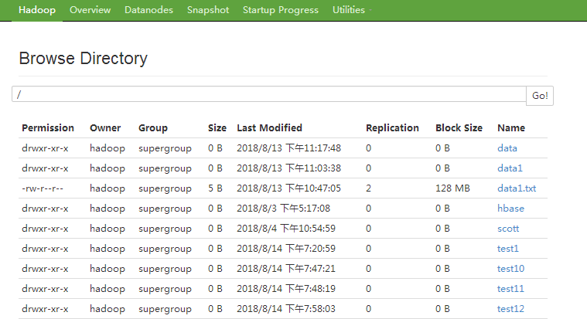
HDFS web访问
NameNode web管理端口50070，可以查看文件系统概况，数据节点信息，快照，目录结构及文件属性等。

Slide 26
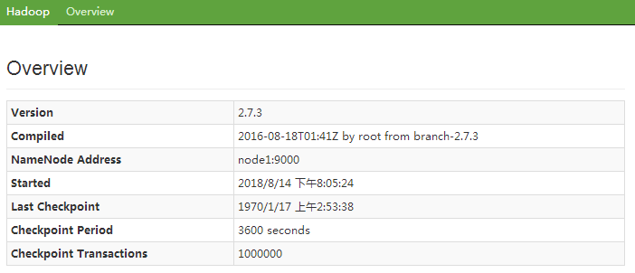
HDFS web访问
SecondaryNameNode端口为50090。NameNode入口地址，以及Checkpoint等信息。

Slide 27
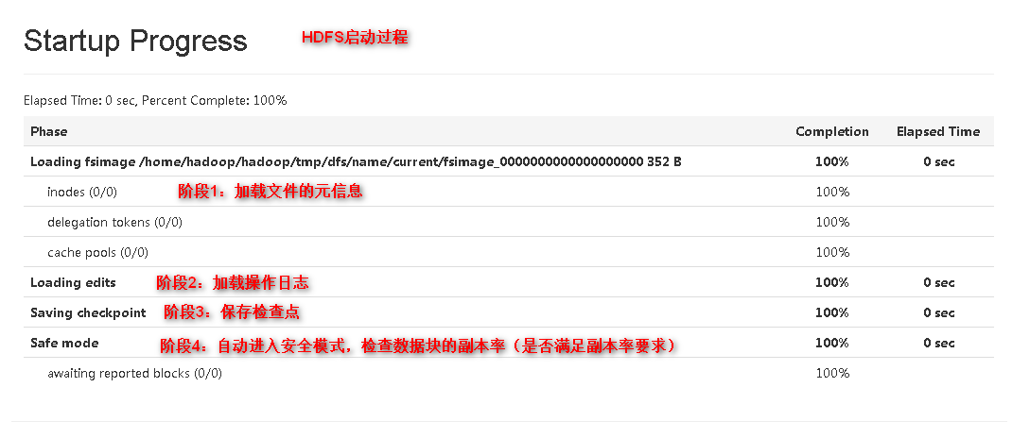
3.3.1 通过Web Console
HDFS启动过程
Notes:
单击菜单【Startup Progress】可以查看HDFS的启动过程，如图所示。可以看到HDFS启动经历了如下4个阶段。
（1）加载文件的元信息fsimage。
（2）加载操作日志文件edits。
（3）操作检查点。
（4）自动进入安全模式，检查数据块的副本率是否满足要求。当满足要求后，退出安全模式。

Slide 28
3.3.2 通过Shell命令
01
操作命令
hdfs dfs
02
管理命令
hdfs dfsadmin
其他
namenode -format
hdfs zkfc
hdfs fsck
hdfs balancer
hdfs oiv
hdfs oev
hdfs snapshotDiff 比较快照
lsSnapshottableDir
03
Notes:
HDFS Shell是由一系列类似Linux Shell的命令组成的。命令大致可分为操作命令、管理命令、其他命令三类。

Slide 29
3.3.2 通过Shell命令
hadoop@node1:~$ hdfs dfs
[-appendToFile <localsrc> ... <dst>]
[-cat [-ignoreCrc] <src> ...]
[-checksum <src> ...]
[-chgrp [-R] GROUP PATH...]
[-chmod [-R] <MODE[,MODE]... | OCTALMODE> PATH...]
[-chown [-R] [OWNER][:[GROUP]] PATH...]
[-copyFromLocal [-f] [-p] [-l] <localsrc> ... <dst>]
[-copyToLocal [-p] [-ignoreCrc] [-crc] <src> ... <localdst>]
[-count [-q] [-h] <path> ...]
[-cp [-f] [-p | -p[topax]] <src> ... <dst>]
[-createSnapshot <snapshotDir> [<snapshotName>]]
[-deleteSnapshot <snapshotDir> <snapshotName>]
[-df [-h] [<path> ...]]
[-du [-s] [-h] <path> ...]
[-expunge] （清空回收站）
[-find <path> ... <expression> ...]
[-get [-p] [-ignoreCrc] [-crc] <src> ... <localdst>]
[-getfacl [-R] <path>]
[-getfattr [-R] {-n name | -d} [-e en] <path>] （获取文件扩展属性）
[-getmerge [-nl] <src> <localdst>]
[-help [cmd ...]]
Notes:
hdfs dfs shell命令参考

Slide 30
3.3.2 通过Shell命令
hadoop@node1:~$ hdfs dfsadmin
[-report [-live] [-dead] [-decommissioning]]
[-safemode <enter | leave | get | wait>]
[-saveNamespace]
[-rollEdits]
[-restoreFailedStorage true|false|check]
[-refreshNodes]
[-setQuota <quota> <dirname>...<dirname>]
[-clrQuota <dirname>...<dirname>]
[-setSpaceQuota <quota> [-storageType <storagetype>] <dirname>...<dirname>]
[-clrSpaceQuota [-storageType <storagetype>] <dirname>...<dirname>]
[-finalizeUpgrade]
[-rollingUpgrade [<query|prepare|finalize>]]
[-refreshServiceAcl]
[-refreshUserToGroupsMappings]
[-refreshSuperUserGroupsConfiguration]
[-refreshCallQueue]
[-refresh <host:ipc_port> <key> [arg1..argn]
[-reconfig <datanode|...> <host:ipc_port> <start|status>]
[-printTopology]
[-refreshNamenodes datanode_host:ipc_port]
[-deleteBlockPool datanode_host:ipc_port blockpoolId [force]]
[-setBalancerBandwidth <bandwidth in bytes per second>]
[-fetchImage <local directory>]
[-allowSnapshot <snapshotDir>]
[-disallowSnapshot <snapshotDir>]
[-shutdownDatanode <datanode_host:ipc_port> [upgrade]]
[-getDatanodeInfo <datanode_host:ipc_port>]
[-metasave filename]
[-triggerBlockReport [-incremental] <datanode_host:ipc_port>]
[-help [cmd]]
Notes:
hdfs dfsadmin shell命令参考

Slide 31
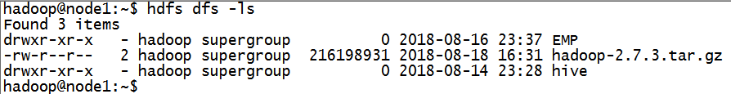
HDFS Shell 命令举例
示例：
hdfs dfs -ls <path>:显示<path>指定的文件的详细信息

Slide 32
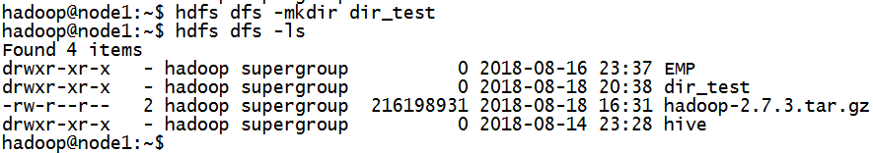
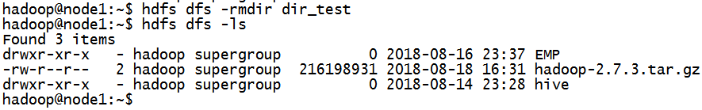
HDFS Shell 命令
hadoop fs -mkdir <path>:创建<path>指定的文件夹
hadoop fs -rmdir <path>：删除文件夹

Slide 33
HDFS Java API
Configuration类
该类的对象封装了配置信息
FileSystem类
文件系统类，可使用该类的方法树对文件/目录进行操作，一般通过FileSystem的静态方法get获得一个文件系统对象
FSDataInputStream和FSDataOutputStream类
HDFS中的输入输出流。分别通过FileSystem的open方法和create方法获得
以上类均来自java包：org.apache.hadoop.fs

Slide 34
3.3.3 通过JAVA API
开发环境：
maven
IDEA/Eclipse
添加依赖：
hadoop-client
实战开发：
TestUpload
TestDownload
TestMetaData
查看http://mvnrepository.com/
构建：
mvn package
上传运行：
hadoop jar hdfs-1.0-SNAPSHOT.jar /local/1.mp4 /hdfs/1.mp4
Notes:
Java API访问HDFS的环境配置

Slide 35
HDFS Java 程序举例
将本地文件拷贝到HDFS上
Configuration config =new Configuartion();
FileSystem hdfs = FileSystem.get(config);
Path srcPath = new Path(srcFile);
Path dstPath = new Path(dstFile);
hdfs.copyFromLocalFile(srcPath,dstPath);
创建HDFS文件
Configuration config =new Configuartion();
FileSystem hdfs = FileSystem.get(config);
Path path = new Path(fileName);
FSDataOutputStream outputStream = hdfs.create(path);
//byte[] buff，文件内容
outputStream.write(buff,0,buff.length);

Slide 36
HDFS工作原理
0 4

Slide 37
HDFS读文件流程
Distributed FileSystem
Distributed FileSystem
Distributed FileSystem
Distributed FileSystem
1.打开文件
Distributed FileSystem
2.获取数据块位置信息
1.打开文件
1.打开文件
HDFS
客户端
1.打开文件
HDFS
客户端
HDFS
客户端
HDFS
客户端
HDFS
客户端
2.获取数据库位置信息
2.获取数据库位置信息
2.获取数据库位置信息
名称节点
名称节点
名称节点
名称节点
名称节点
3.读取请求
3.读取请求
3.读取请求
3.读取请求
FSData
InputStream
FSData
InputStream
FSData
InputStream
FSData
InputStream
FSData
InputStream
6.关闭文件
6.关闭文件
6.关闭文件
6.关闭文件
客户端节点
客户端节点
客户端节点
客户端节点
客户端节点
4.读取数据
4.读取数据
4.读取数据
4.读取数据
5.读取数据
5.读取数据
5.读取数据
5.读取数据
数据节点
数据节点
数据节点
数据节点
数据节点
数据节点
数据节点
数据节点
数据节点
数据节点
数据节点
数据节点
数据节点
数据节点
Notes:
1.初始化FileSystem，然后客户端(client)用FileSystem的open()函数打开文件
2.FileSystem用RPC调用元数据节点，得到文件的数据块信息，对于每一个数据块，元数据节点返回保存数据块的数据节点的地址。
3.FileSystem返回FSDataInputStream给客户端，用来读取数据，客户端调用stream的read()函数开始读取数据。
4.DFSInputStream连接保存此文件第一个数据块的最近的数据节点，data从数据节点读到客户端(client)
5.当此数据块读取完毕时，DFSInputStream关闭和此数据节点的连接，然后连接此文件下一个数据块的最近的数据节点。
6.当客户端读取完毕数据的时候，调用FSDataInputStream的close函数。
7.在读取数据的过程中，如果客户端在与数据节点通信出现错误，则尝试连接包含此数据块的下一个数据节点。
8. 失败的数据节点将被记录，以后不再连接。

Slide 38
HDFS写文件流程
Distributed FileSystem
Distributed FileSystem
Distributed FileSystem
1.创建文件请求
1.打开文件
HDFS
客户端
1.打开文件
HDFS
客户端
HDFS
客户端
2.创建文件元数据
2.获取数据库位置信息
2.获取数据库位置信息
名称节点
名称节点
名称节点
3.写入数据
3.读取请求
3.读取请求
FSData
InputStream
FSData
InputStream
FSData
OutputStream
6.关闭文件
6.关闭文件
7.写操作完成
6.关闭文件
客户端节点
客户端节点
客户端节点
4.读取数据
4.读取数据
4.写入数据块
5.接受确认包
5.读取数据
5.读取数据
数据节点
数据节点
数据节点
数据节点
数据节点
数据节点
数据节点
数据节点
数据节点
Notes:
1.初始化FileSystem，客户端调用create()来创建文件
2.FileSystem用RPC调用元数据节点（即名称节点），在文件系统的命名空间中创建一个新的文件，元数据节点首先确定文件原来不存在，并且客户端有创建文件的权限，然后创建新文件。
3.FileSystem返回DFSOutputStream，客户端用于写数据，客户端开始写入数据。
4.DFSOutputStream将数据分成块，写入data queue。data queue由Data Streamer读取，并通知元数据节点分配数据节点，用来存储数据块(每块默认复制3块)。分配的数据节点放在一个pipeline里。Data Streamer将数据块写入pipeline中的第一个数据节点。第一个数据节点将数据块发送给第二个数据节点。第二个数据节点将数据发送给第三个数据节点。
5.DFSOutputStream为发出去的数据块保存了ack queue，等待pipeline中的数据节点告知数据已经写入成功。
6.当客户端结束写入数据，则调用stream的close函数。此操作将所有的数据块写入pipeline中的数据节点，并等待ack queue返回成功。
7.最后通知元数据节点写入完毕。
8.如果数据节点在写入的过程中失败，关闭pipeline，将ack queue中的数据块放入data queue的开始，当前的数据块在已经写入的数据节点中被元数据节点赋予新的标识，则错误节点重启后能够察觉其数据块是过时的，会被删除。失败的数据节点从pipeline中移除，另外的数据块则写入pipeline中的另外两个数据节点。元数据节点则被通知此数据块是复制块数不足，将来会再创建第三份备份。

Slide 39
HDFS容错
HDFS具有较高的容错性，可以兼容廉价的硬件，它把硬件出错看作一种常态，而不是异常，并设计了相应的机制检测数据错误和进行自动恢复，主要包括以下几种情形：
名称节点出错
数据节点出错
数据出错

Slide 40
HDFS容错
1、NameNode出错：用Secondary NameNode备份的fsimage恢复
2、DataNode出错：DataNode与NameNode通过“心跳”报告状态，失效后会启动数据冗余复制。
3、数据出错：采用md5和sha1对数据块进行校验。
Notes:
1、因此，HDFS设置了备份机制，把这些核心文件同步复制到备份服务器SecondaryNameNode上。
当名称节点出错时，就可以根据备份服务器SecondaryNameNode中的FsImage和Editlog数据进行恢复。
2. 数据节点出错
每个数据节点会定期向名称节点发送“心跳”信息，向名称节点报告自己的状态
当数据节点发生故障，或者网络发生断网时，名称节点就无法收到来自一些数据节点的心跳信息，这时，这些数据节点就会被标记为“宕机”，节点上面的所有数据都会被标记为“不可读”，名称节点不会再给它们发送任何I/O请求
这时，有可能出现一种情形，即由于一些数据节点的不可用，会导致一些数据块的副本数量小于冗余因子
名称节点会定期检查这种情况，一旦发现某个数据块的副本数量小于冗余因子，就会启动数据冗余复制，为它生成新的副本
HDFS和其它分布式文件系统的最大区别就是可以调整冗余数据的位置
3. 数据出错
网络传输和磁盘错误等因素，都会造成数据错误
客户端在读取到数据后，会采用md5和sha1对数据块进行校验，以确定读取到正确的数据
在文件被创建时，客户端就会对每一个文件块进行信息摘录，并把这些信息写入到同一个路径的隐藏文件里面
当客户端读取文件的时候，会先读取该信息文件，然后，利用该信息文件对每个读取的数据块进行校验，如果校验出错，客户端就会请求到另外一个数据节点读取该文件块，并且向名称节点报告这个文件块有错误，名称节点会定期检查并且重新复制这个块

Slide 41
HDFS高级功能
0 5

Slide 42
HA（High Availability高可用）
NameNode是集群的主，有单点失效的问题。
HDFS Client
出故障了整个集群将不可用
NameNode
DataNode
DataNode
......
DataNode
DataNode

Slide 43
HA（High Availability高可用）
配置两个NameNode，一个为活跃状态，一个为备用状态。故障时马上切换
HDFS Client
Active
Standby
NameNode
NameNode
DataNode
DataNode
......
DataNode
DataNode
Notes:
计算机系统的可用性用平均无故障时间（MTTF）来度量，即计算机系统平均能够正常运行多长时间，才发生一次故障。系统的可用性越高，平均无故障时间越长。可维护性用平均维修时间（MTTR）来度量，即系统发生故障后维修和重新恢复正常运行平均花费的时间。系统的可维护性越好，平均维修时间越短。计算机系统的可用性定义为：MTTF/(MTTF+MTTR) * 100%。由此可见，计算机系统的可用性定义为系统保持正常运行时间的百分比。

Slide 44
HA（High Availability高可用）
特点：两个NameNode的内存中各自保存一份元数据，只有一个是Active，另一个是Standby。一旦一个宕机，Starndby的节点变成Active，接替原来的NameNode。
为了能够实时同步Active和Standby两个NameNode的元数据信息（实际上是edit log），需提供一个共享存储系统，可以是NFS、QJM（Quorum Journal Manager）或者ZooKeeper。Active NameNode将元数据写入共享存储系统，而Standby NameNode监听该系统，一旦发现有新数据写入，则读取这些数据，并加载到自己内存中，以保证自己内存状态与Active NameNode保持基本一致。
Notes:
为了能够实时同步Active和Standby两个NameNode的元数据信息（实际上是edit log），需提供一个共享存储系统，可以是NFS、QJM（Quorum Journal Manager）或者ZooKeeper。Active NameNode将元数据写入共享存储系统，而Standby NameNode监听该系统，一旦发现有新数据写入，则读取这些数据，并加载到自己内存中，以保证自己内存状态与Active NameNode保持基本一致。如此这般，在紧急情况下Standby NameNode便可快速切换为Active NameNode。为了实现快速切换，Standby NameNode获取集群的最新文件块信息是很有必要的。为了实现这一目标，DataNode 需要配置NameNode 的信息（包括NameNode的RPC通信地址和HTTP通信地址等），并定期给这些NameNode汇报文件的数据块信息以及发送心跳信息，与NameNode保持联系。

Slide 45


3.5.6 联邦Federation
x
1
2
3
4
示例：
如果只有1个门，压力大
多增加3个门。约定小学生只能从1，中学生只能从2，高中生只能从3，大学生只能从4进来。
如果门4关了，大学生些人进不来了。
1000个座位
D盘4个目录，4个名称空间，A/B/C/D共享空间
一旦对应的名称空间没有了，下面的文件就找不到了。
Notes:
在HDFS使用过程中存在问题：
单点故障问题
不可以纵向扩展（是否可以通过水平扩展来解决？）
系统整体性能受限于单个名称节点的吞吐量
单个名称节点难以提供不同程序之间的隔离性
而HDFS HA是热备份，提供高可用性，解决了单点故障问题，但是无法解决可扩展性、系统性能和隔离性
我们将如何解决另外三个问题呢？我们接下来学习联邦Federation的解决方案

Slide 46
3.5.6 联邦Federation
什么是Federation?
HDFS的Federation指的是HDFS有多个NameNode或NameSpace，这些NameNode或NameSpace是联合的,它们相互独立且不需要互相协调，各自分工，管理自己的区域。
每个NameNode或NameSpace有自己的池(pool)，池与池之间独立的。一个namenode挂掉了，不会影响其他namenode。
但所有的池(pool)都是共享一个HDFS的存储空间。
Notes:
HDFS的Federation，即HDFS联邦，指的是HDFS有多个NameNode或NameSpace（NS），这些NameNode或NameSpace是联合的，它们相互独立且不需要互相协调，各自分工，管理自己的区域。每个NameNode或NameSpace有自己的数据块池（Block Pool），池与池之间是独立的。一个NameNode挂掉了，不会影响其他NameNode。但所有的数据块池都共享一个HDFS的存储空间，如图3-15所示。一个NameSpace和它的Block Pool作为一个管理单元。当一个Namenode或NameSpace被删除，对应于DataNodes中的数据块池也会被删除。在集群的升级过程中，每个管理单元都是以一个整体进行升级的。这里引入ClusterID来标识集群中的所有节点。当一个NameNode格式化后，这个ClusterID会生成，格式化其他NameNode时如果指定这个ClusterID，则可以使其加入到同一个集群中。

Slide 47
联盟Federation
NameSpace
Block Storage
Notes:
https://blog.csdn.net/beidiqiuren/article/details/51549007
http://dongxicheng.org/mapreduce/hdfs-federation-introduction/
为什么采用Federation：
1.采用Federation的最主要的原因是简单，Federation能够快速的解决大部分单Namenode的问题。
主要优点
【扩展性和隔离性】
支持多个namenode水平扩展整个文件系统的namespace。可按照应用程序的用户和种类分离namespace volume，进而增强了隔离性。
【通用存储服务】
Block Pool抽象层为HDFS的架构开启了创新之门。分离block storage layer使得：
<1> 新的文件系统（non-HDFS）可以在block storage上构建
<2> 新的应用程序（如HBase）可以直接使用block storage层
<3> 分离的block storage层为将来完全分布式namespace打下基础
【设计简单】
Federation具有良好的向后兼容性，已有的单Namenode的部署配置不需要任何改变就可以继续工作

Slide 48
安全模式
安全模式是HDFS所处的一种特殊状态，在处于这种状态时，文件系统只接受读数据请求，不能对文件进行写，删除等操作。
查看当前状态：
hdfs dfsadmin -safemode get
进入安全模式：
hdfs dfsadmin -safemode enter
强制离开安全模式：
hdfs dfsadmin -safemode leave
一直等待直到安全模式结束：
hdfs dfsadmin -safemode wait
Notes:
安全模式（Safemode）是HDFS所处的一种特殊状态。处于这种状态时，HDFS只接受读数据请求，不能对文件进行写、删除等操作。在NameNode主节点启动时，HDFS首先进入安全模式，DataNode会向NameNode上传它们数据块的列表，让NameNode得到数据块的位置信息，并对每个文件对应的数据块副本进行统计。当最小副本条件满足时，即数据块都达到最小副本数，HDFS自动离开安全模式。
假设设置的副本数（即参数dfs.replication）是5，那么在DataNode上就应该有5个副本存在，若只存在3个副本，那么比例就是3/5=0.6。默认的最小副本率是0.999。当前副本率0.6明显小于0.999，因此系统会自动地复制副本到其他的DataNode，使得副本率不小于0.999。

Slide 49
回收站
HDFS为每一个用户都创建了回收站，这个类似操作系统的回收站。位置是/user/用户名/.Trash/。
操作演示：
1、列出某目录下的文件
hdfs dfs -ls
2、把其中的一个文件file1删除
hdfs dfs -rm file1
3、到回收站可看到刚才删除的file1
hdfs dfs -ls /user/hadoop/.Trash/Current/tmp
4、把file1从回收站移动到/home/haoop/目录下
hdfs dfs -mv /user/hadoop/.Trash/Current/tmp/file1 /home/hadoop/
5、到/home/hadoop/查看即可看到恢复的文件file1
hdfs dfs -ls /home/hadoop/
Notes:
HDFS为每一个用户都创建了类似操作系统的回收站（Trash），位置在/user/用户名/.Trash/。当用户删除文件时，文件并不是马上被永久性删除，会被保留在回收站一段时间，这个保留的时间是可以设置的。当用户在保留时间内需要恢复文件时，可以到回收站进行数据的恢复。当超过保留时间用户没有进行恢复操作，文件才会被永久删除。用户也可以手动清空回收站中的内容。

Slide 50
快照
快照是HDFS 2.x版本新增加的基于某时间点的数据的备份复制。利用快照，可以针对某个目录，或整个文件系统，让HDFS在数据损坏时恢复到过去一个正确的时间点。快照比较常见的应用场景是数据备份，以防一些用户错误或灾难恢复。
快照功能默认禁用，开启或禁用快照功能，需要针对目录操作，命令如下(<snapshotDir>表示某个目录)：
hdfs dfsadmin -allowSnapshot <snapshotDir>
hdfs dfsadmin -disallowSnapshot <snapshotDir>
创建快照、删除快照、重命名快照的命令如下：
hdfs dfs -createSnapshot <snapshotDir> [<snapshotName>]
hdfs dfs -deleteSnapshot <snapshotDir> <snapshotName>
hdfs dfs -renameSnapshot <snapshotDir> <oldName> <newName>

Slide 51
配额
HDFS提供了两种配额的命令（hdfs dfsadmin）
（1）setQuota
hdfs dfsadmin -setQuota <quota> <dirname>...<dirname>
setQuota指的是对HDFS中某个目录设置文件和目录数量之和的最大值。
（2）setSpaceQuota
hdfs dfsadmin -setSpaceQuota <quota> <dirname>...<dirname>
setSpaceQuota针对的是设置HDFS中某个目录可用存储空间大小，单位是byte。
清除配额的命令为：
hdfs dfsadmin -clrQuota <dirname>...<dirname>
hdfs dfsadmin -clrSpaceQuota <dirname>...<dirname>

Slide 52
小结
1. HDFS概述
2.HDFS基本组成
3. 三种方式操作HDFS
4. HDFS工作原理
5. HDFS高级特性
Notes:
本章先通过HDFS概述了解HDFS，然后学习了HDFS的基本组成，接着学习了三种访问HDFS的方式，着重介绍了HFDS的工作原理，最后介绍了HDFS的高级特性

Slide 53
感谢您的观赏
THANK YOU FOR WATCHING
联系人：**
职 务：曙光瑞翼教育 ***
联系电话：***
地 址：***

